Slide 1
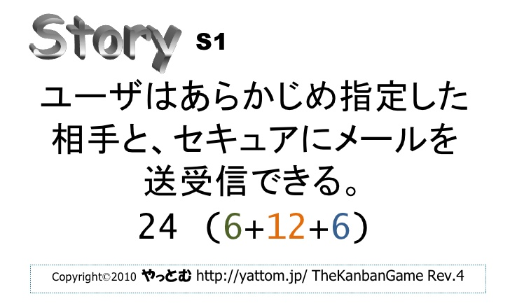

ToDo
Doing
Done
ラウンド 10
プレイヤー２の番です

